Slide 1
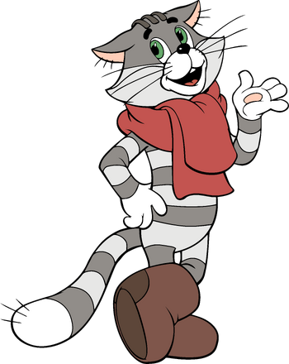
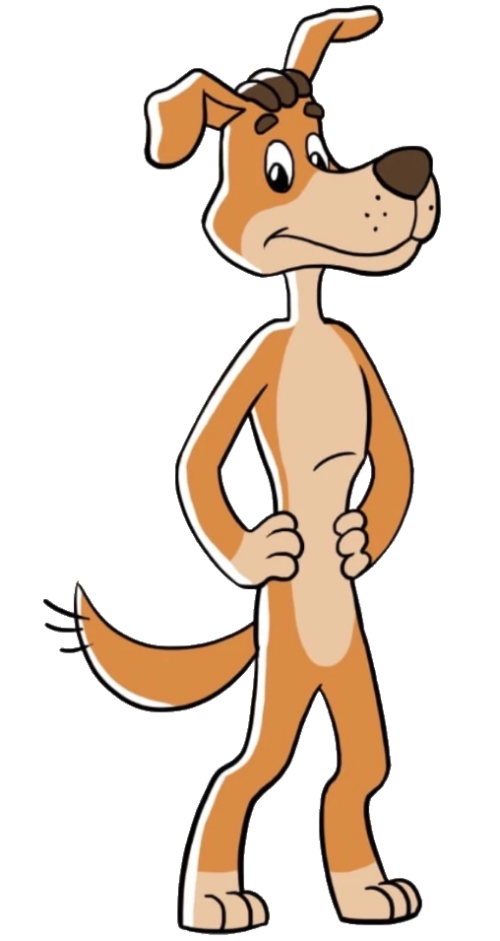
ОГОРОД
В
ПРОСТОКВАШИНО

Slide 2
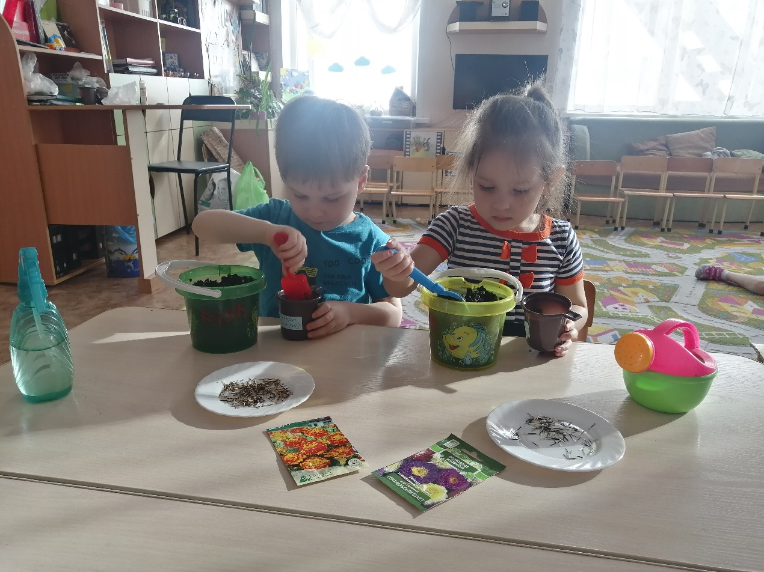
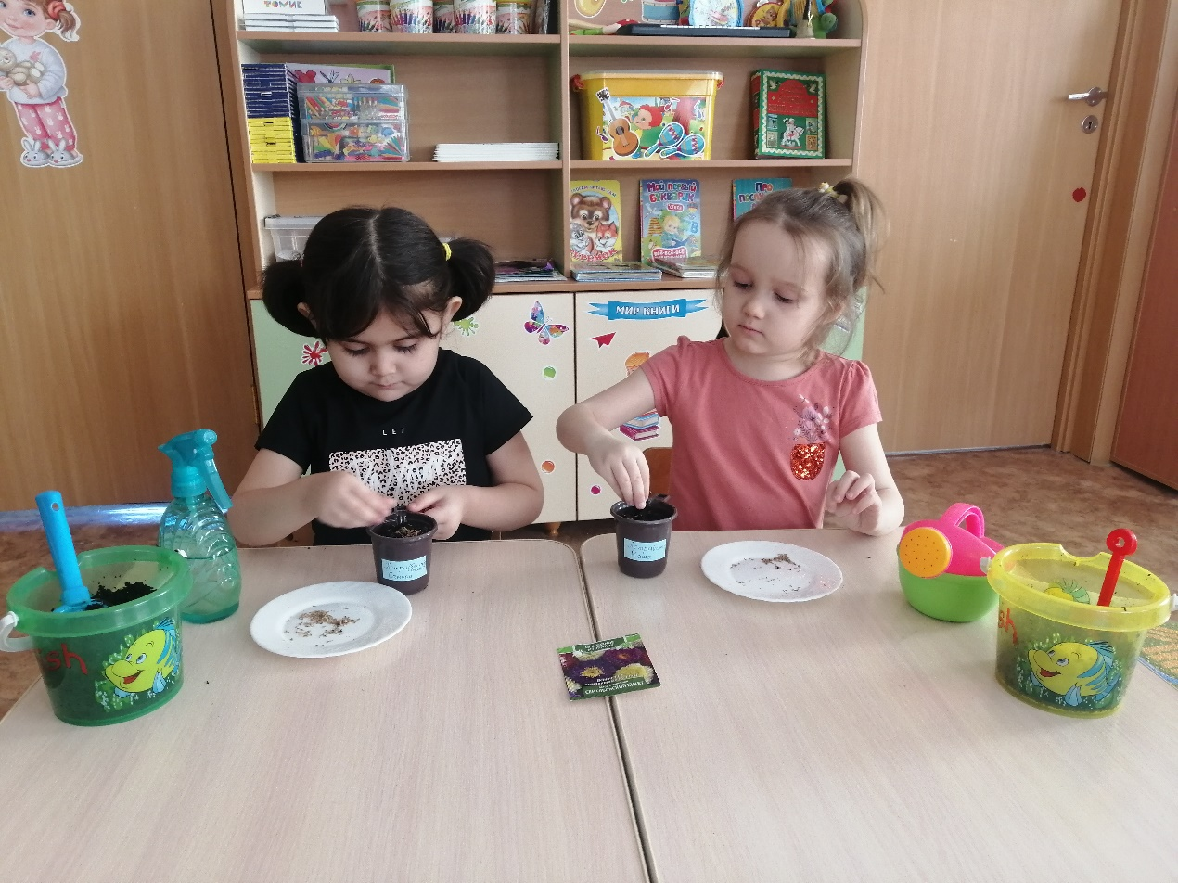
Мы ребята молодцы!

Slide 3
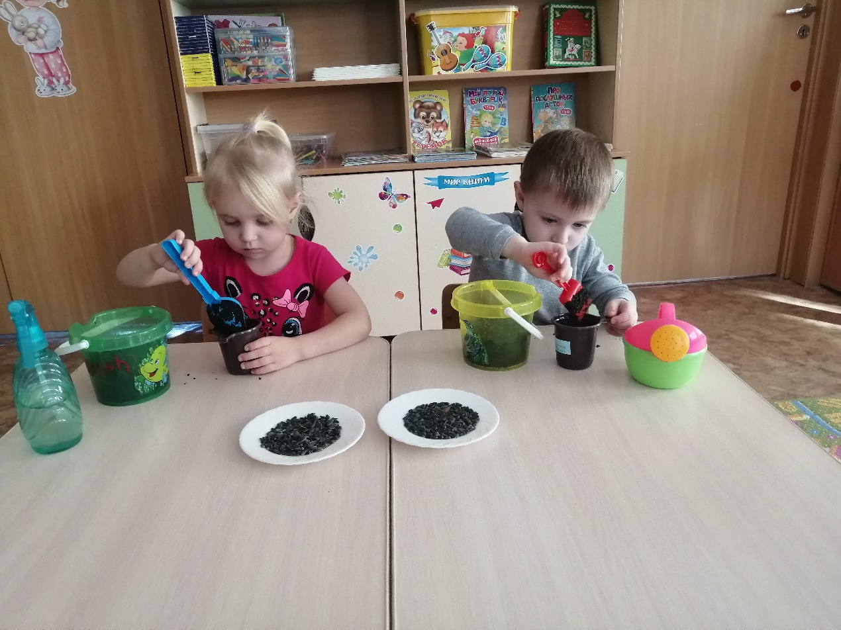
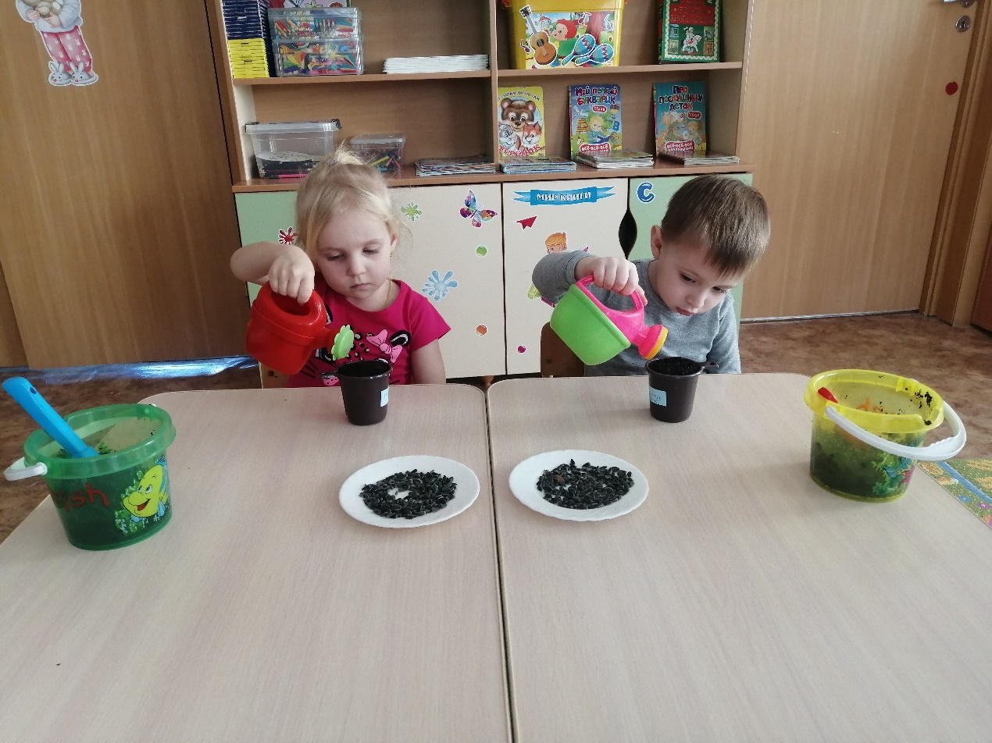
Любим мы трудиться.

Slide 4
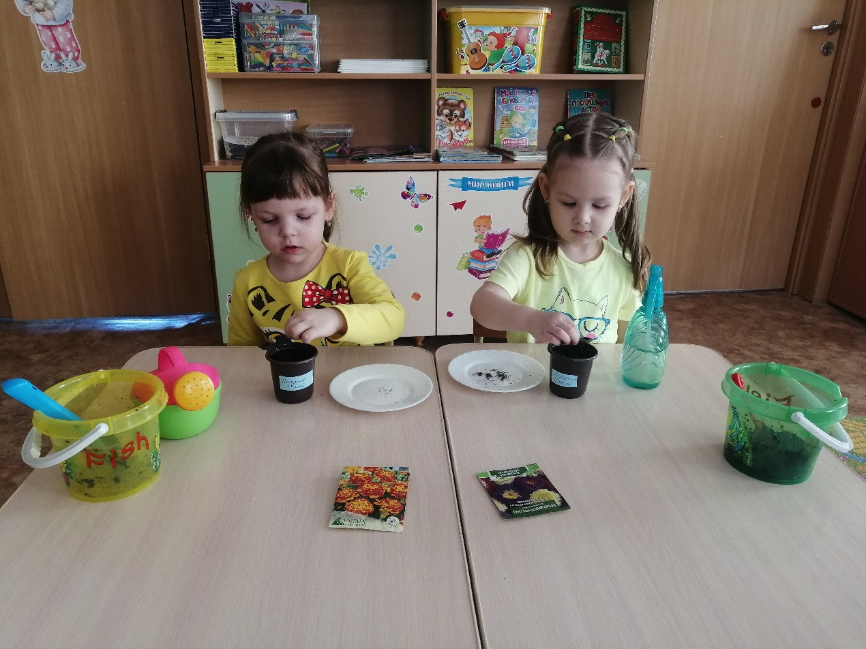
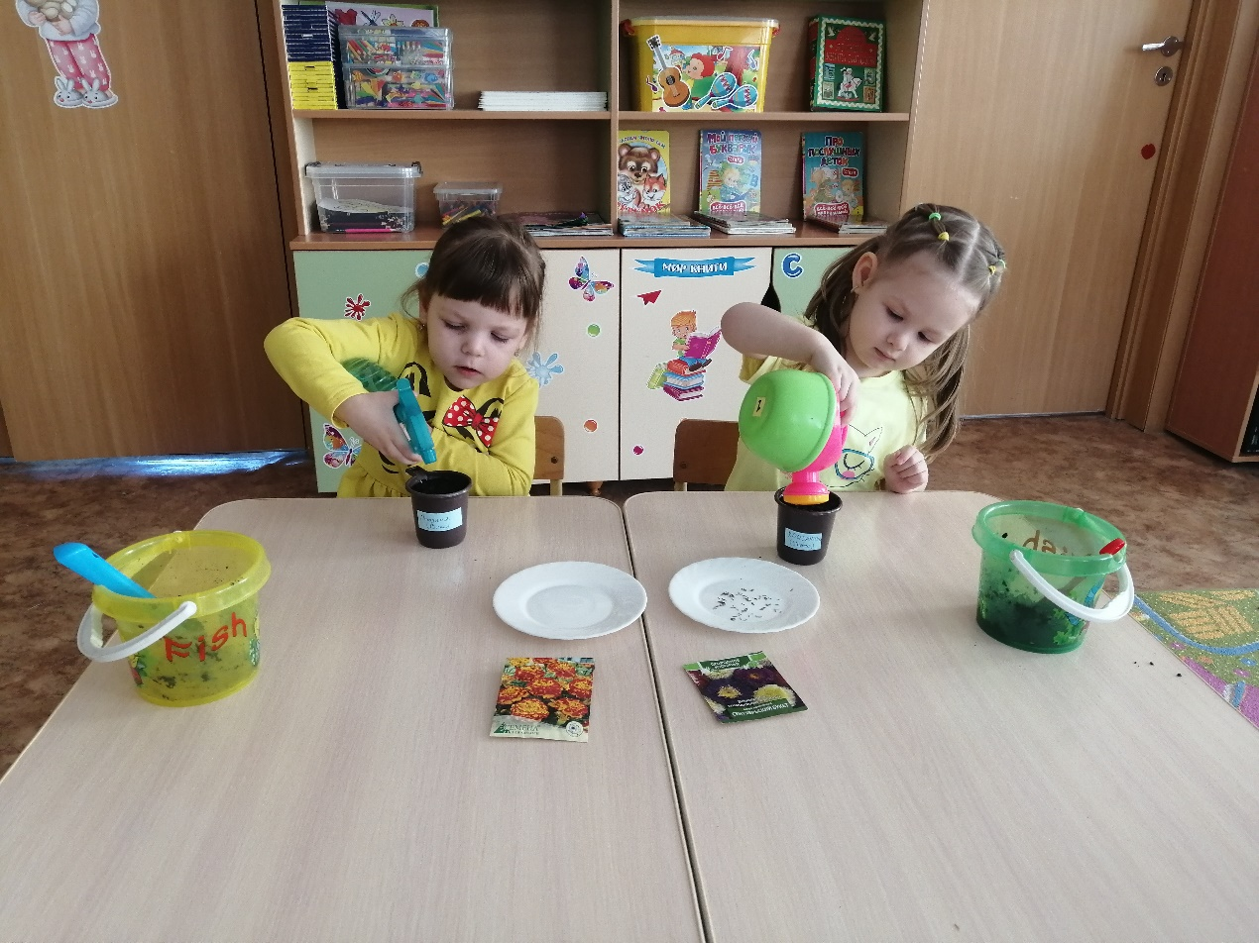
Вот посадим огород...

Slide 5
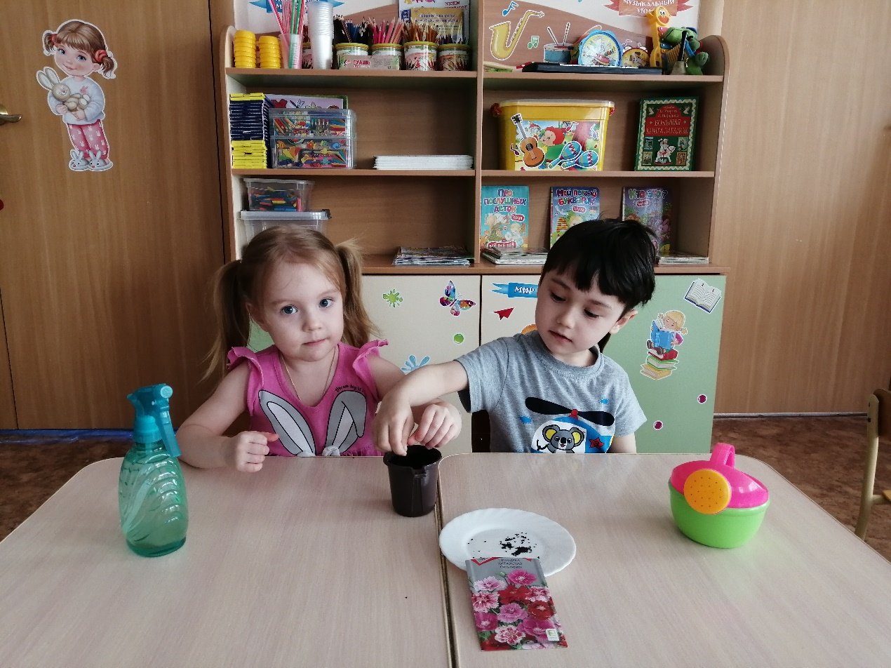
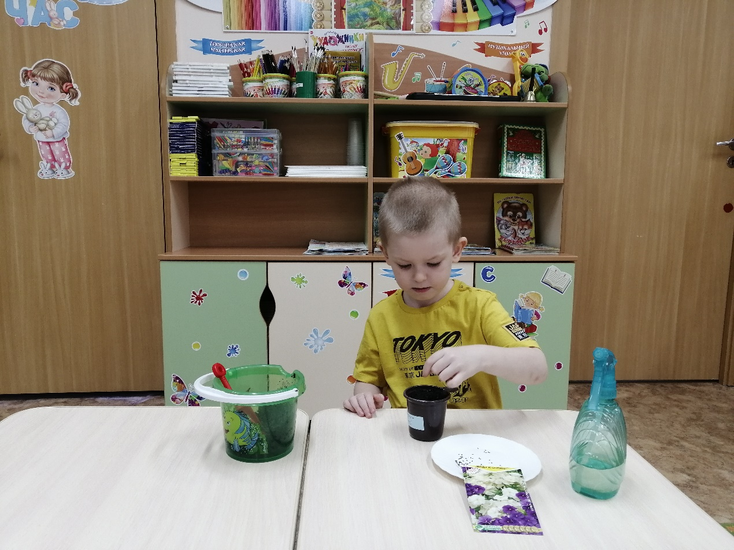
Будем им гордиться!

Slide 6
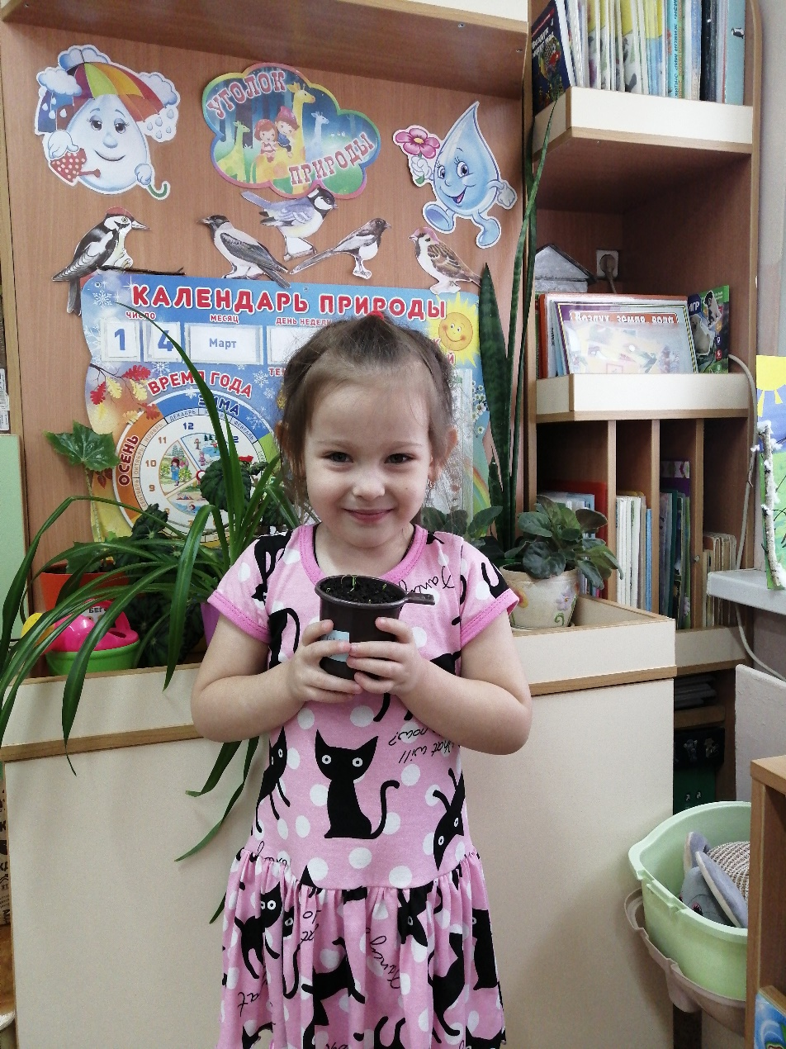
Если руки не ленивы,
Если мы трудолюбивы…
Проявить должны заботу,
Видно по труду работу.
И тогда наш огород
Расцветет и оживет!

Slide 7
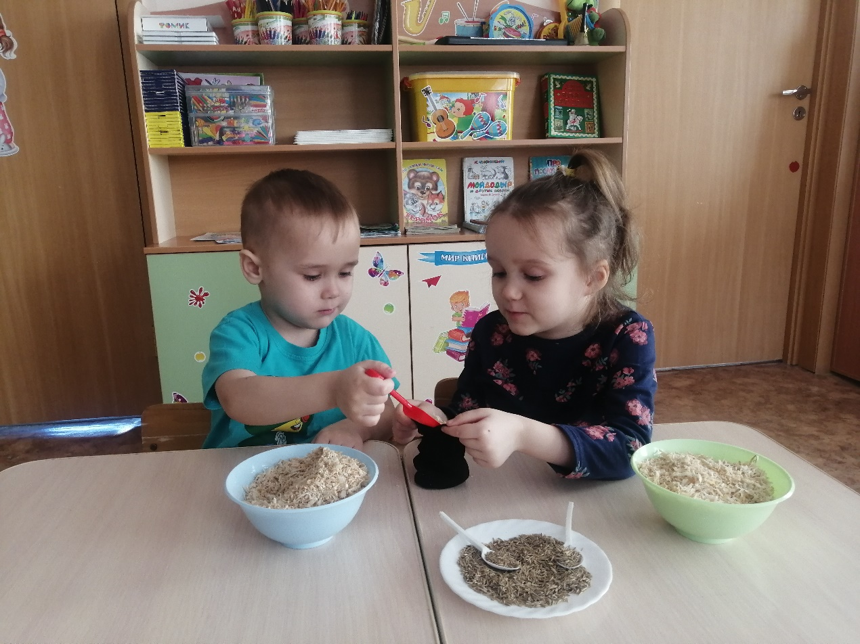
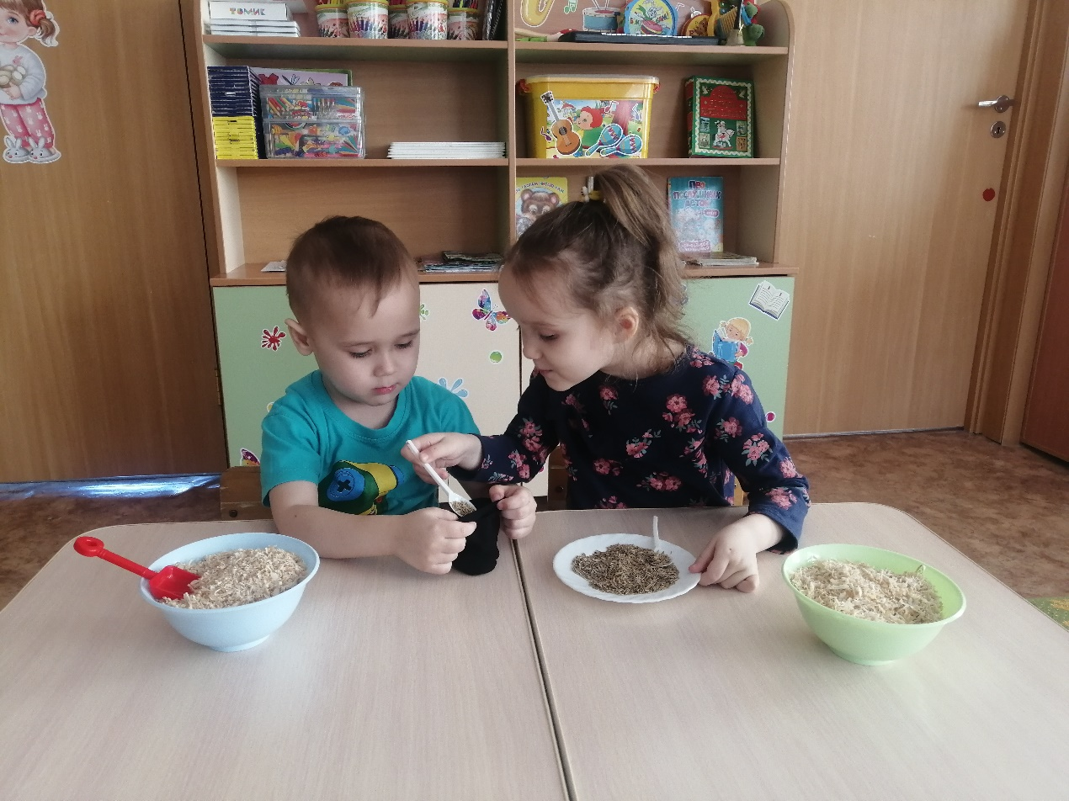
Удивляется народ,
Что за чудо огород?

Slide 8
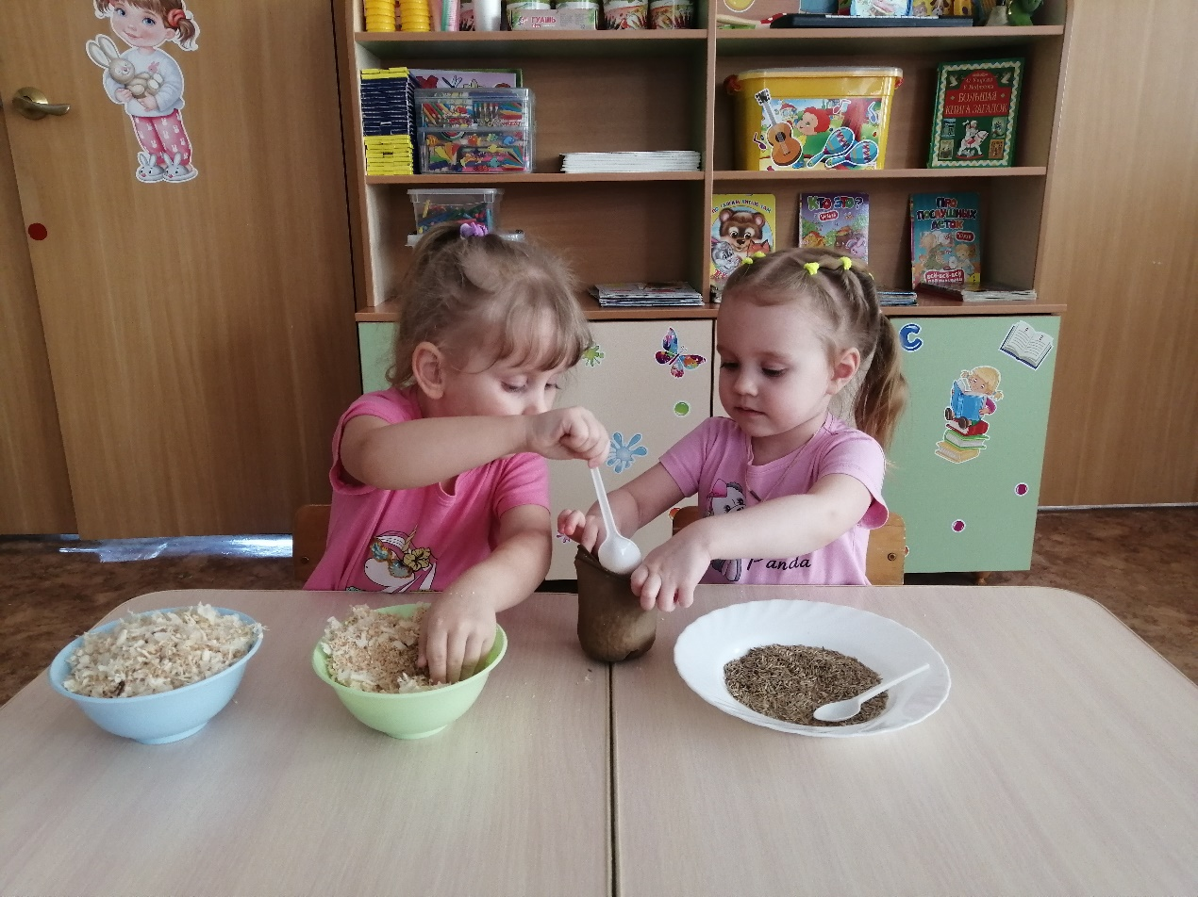
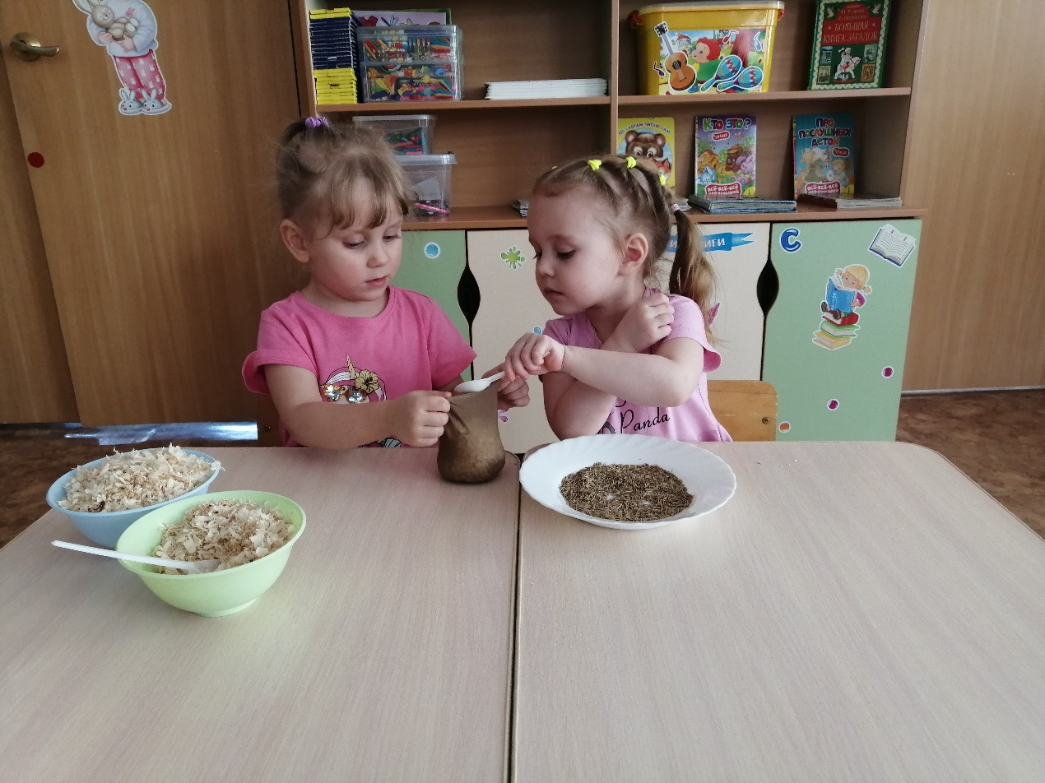
Здесь «травянчики» растут…

Slide 9
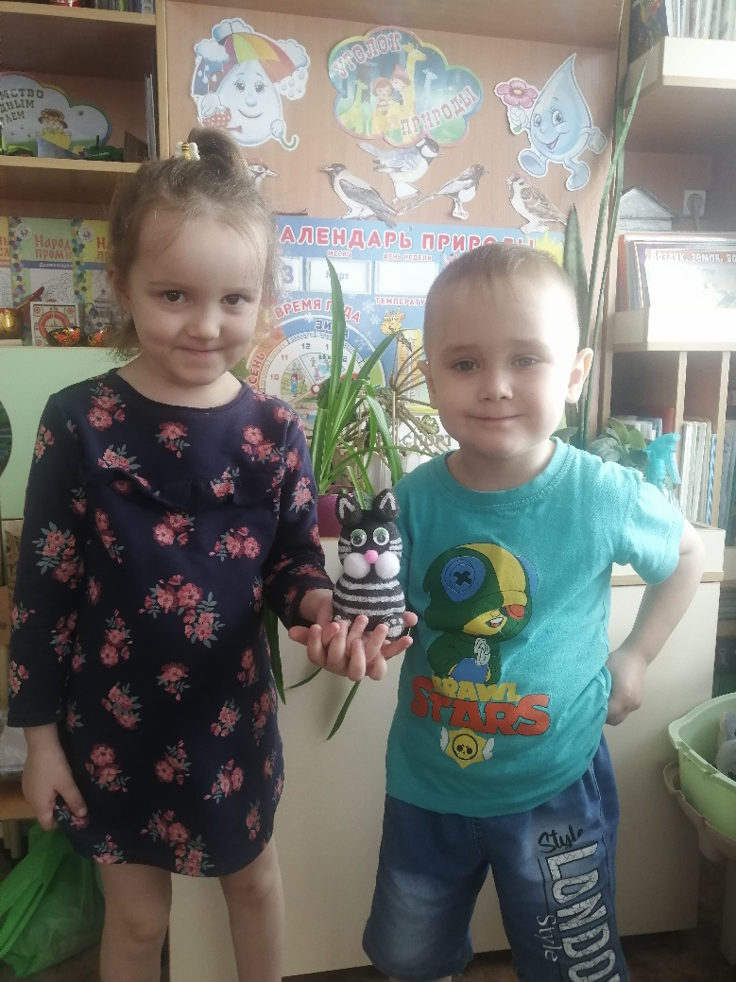
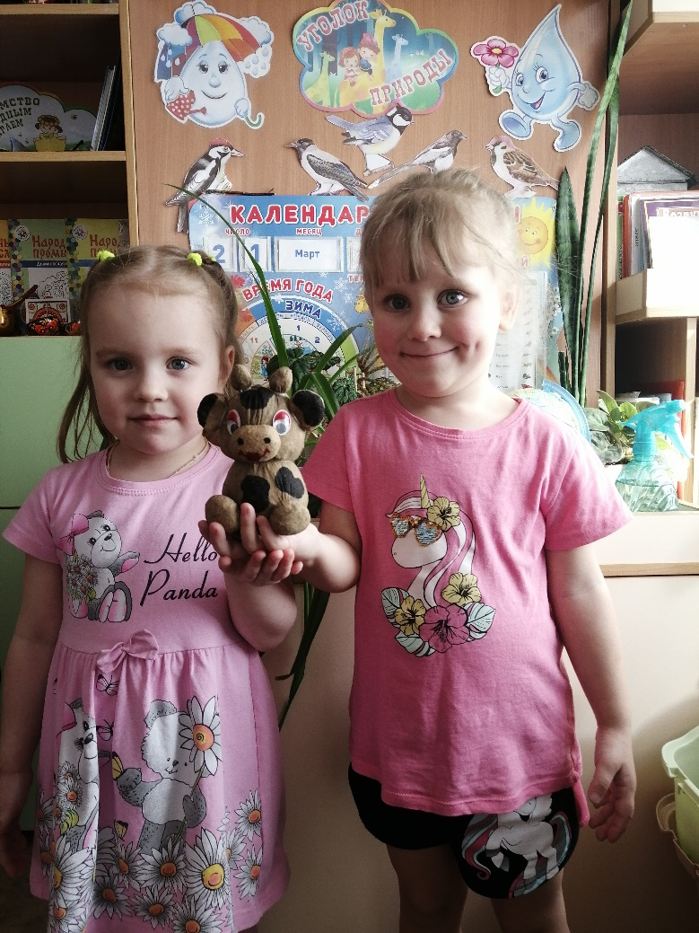
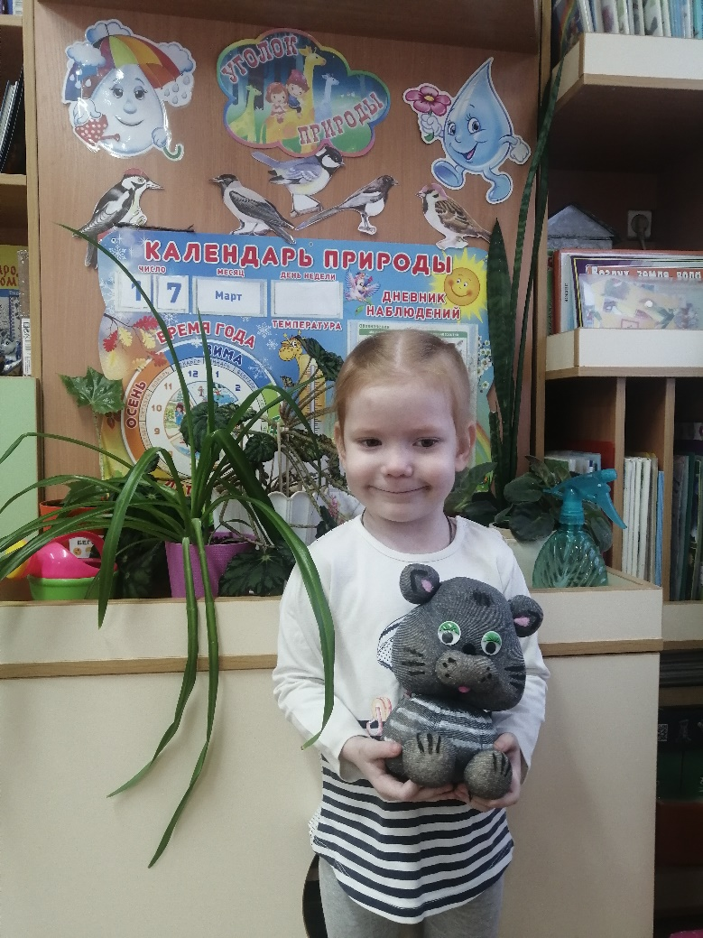
Кот - Матроскин, Шарик – пёс…
И все дружно говорят:
«Мы растём здесь для ребят!!!»

Slide 10
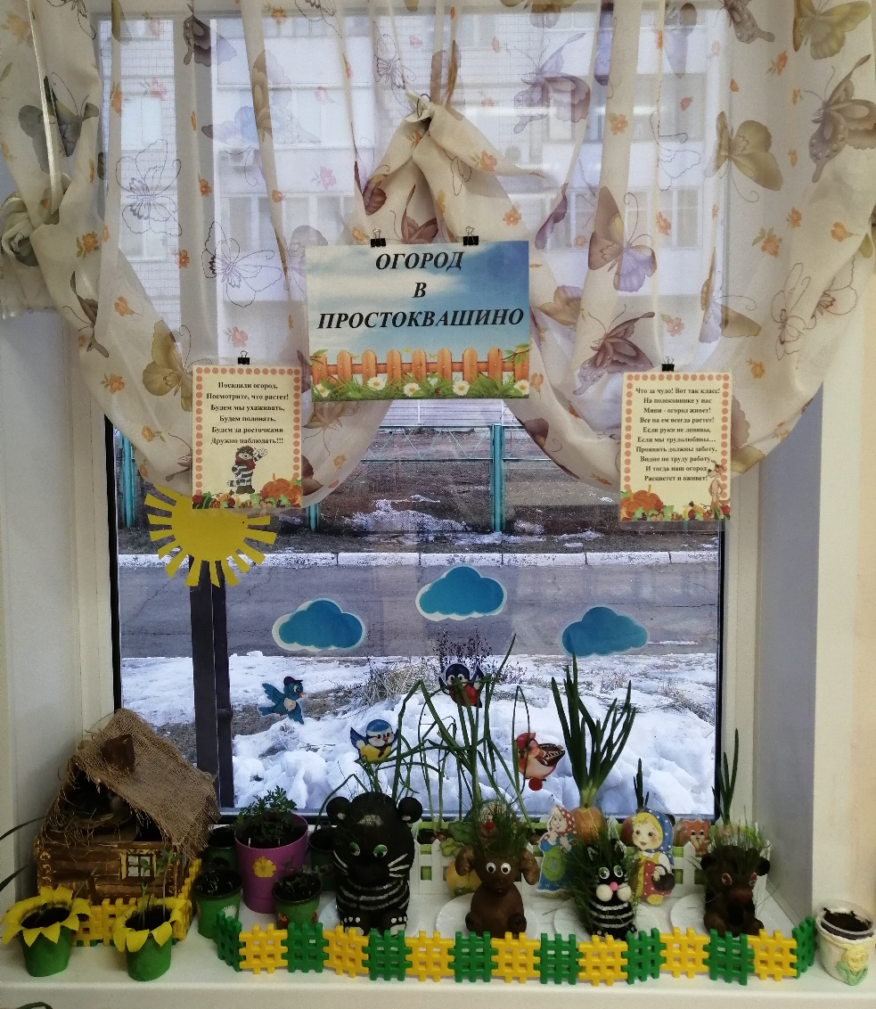
Всех в округе удивили,
Огород мы посадили!

Slide 11
За огородом ухаживали
дети и воспитатели
группы «Капелька»

